Slide 1
Mua sắm tiết kiệm
SINH HOẠT CHỦ ĐỀ
Mua sắm tiết kiệm

Slide 2
Hoạt động 1:
Xử lý tình huống:
- Thảo luận cách xử lý trong các tình huống sau:
Lớp của bạn An chuẩn bị tổ chức đi dã ngoại trong một ngày, An đang băn khoăn chưa biết nên mua những đồ dùng nào thực sự cần thiết cho chuyến đi. Nếu là An, em sẽ làm gì?
Chia sẻ điều em học được qua tình huống.

Slide 3
- Cách xử lý tình huống: Nếu là An, em sẽ chuẩn bị
Nước uống để không bị khát
+ Mũ, ô, áo khoác… để tránh nắng hoặc mưa, thời tiết xấu
+ Bình giữ nhiệt để giữ nước ấm cho trời lạnh, nước mát cho trời nóng
+ Đồ ăn nhẹ để ăn uống khi dã ngoại
+ Đồ dùng y tế phòng trường hợp bị trầy xước… khi di chuyển, vận động
+ 1 bộ đồ áo dùng trường hợp bị bẩn….
- Điều em học được qua xử lý tình huống: Cần chuẩn bị các vật dụng, đồ dùng thực sự cần thiết, không đem quá nhiều đồ không cần thiết dẫn đến nặng nhọc, không đem quá ít đồ dẫn đến thiếu những vật dụng cần thiết.

Slide 4
Hoạt động 2:
Thực hành mua sắm
- Chuẩn bị:
Sách vở, đồ dùng học tập,... có dán giá tiền.
Phiếu mua hàng với các mệnh giá khác nhau
- Tiến hành:
Phát cho mỗi nhóm một số lượng phiếu mua hàng giống nhau.
Thảo luận để chọn mua những hàng hoá cần thiết phục vụ việc học tập và sinh hoạt hằng ngày.
Các nhóm thực hành mua sắm.
Chia sẻ điều em học được qua hoạt động mua sắm.

Slide 5
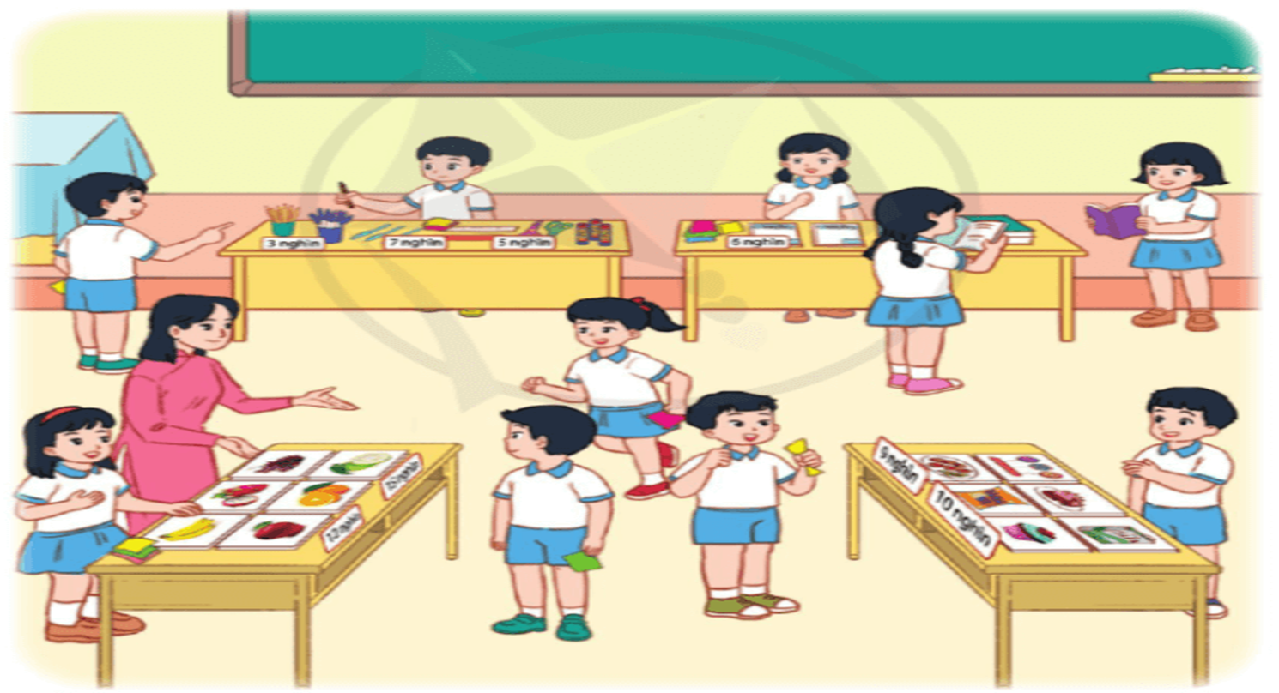
Chia sẻ điều em học được qua hoạt động mua sắm.

Slide 6
Chia sẻ điều học được qua hoạt động mua sắm: Các sản phẩm chỉ có thể mua được với giá tiền tương ứng, chỉ mua các hàng hóa thực sự cần thiết cho việc học tập và sinh hoạt, không mua quá nhiều hàng hóa hoặc nhiều hàng hóa không cần dùng.

Slide 7
Liên hệ
- Chia sẻ điều học được sau khi đóng vai xử lí tình huống: phải biết tiết kiệm, không mua đồ trong những trường hợp không thực sự cần thiết. Không mua quá nhiều đồ.
Bài học: chúng ta cần phải có cách chi tiêu tiết kiệm, hợp lý phù hợp với tình hình kinh tế của gia đình mình.

